Slide 1

Мобильное приложение для распознавания подлинности банкнот
Новожилов Александр Сергеевич
студент гр. ИТСИ-24-1м
Пермский национальный исследовательский политехнический университет

Slide 2
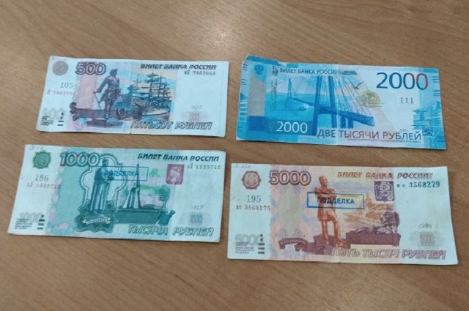
Актуальность
С развитием технологий подделка денежных банкнот становится все более изощренной. Фальшивые банкноты практически неотличимы от оригинальных. Традиционные методы проверки подлинности как правило требуют наличие специального оборудования, что делает процесс распознавания подлинности банкнот труднодоступным.

Slide 3





Средства реализации

Slide 4

Минимальные требования к мобильному устройству
4-ядерный процессор с частотой 1 ГГц;
Объем оперативной памяти 1 Гб;
Объем постоянной памяти 300 Мб;
Камера с разрешением 5 Мп с автофокусом для определения номинала и модификации банкноты. Камера с разрешением 8 Мп с автофокусом и вспышкой для определения некоторых защитных признаков банкноты;
Разрешение экрана 800x400;
Операционные системы Android версии 7, IOS 11;
Освещенность не менее 750 люкс.

Slide 5


Проектирование
Mobile App (Android/IOS)
5000Front
Camera Module
Detector
5000Back
Recognition Lib
2000Front
DB
2000Back
……….
5

Slide 6
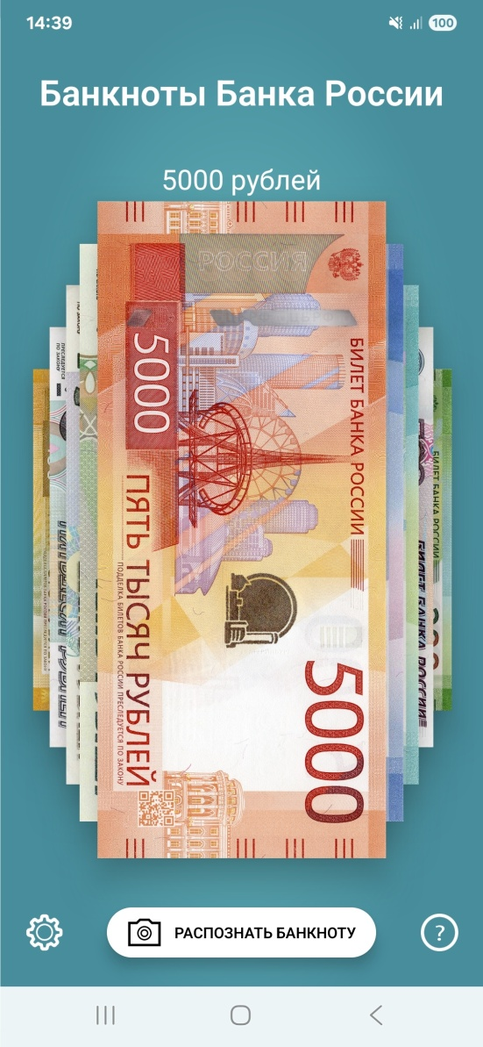
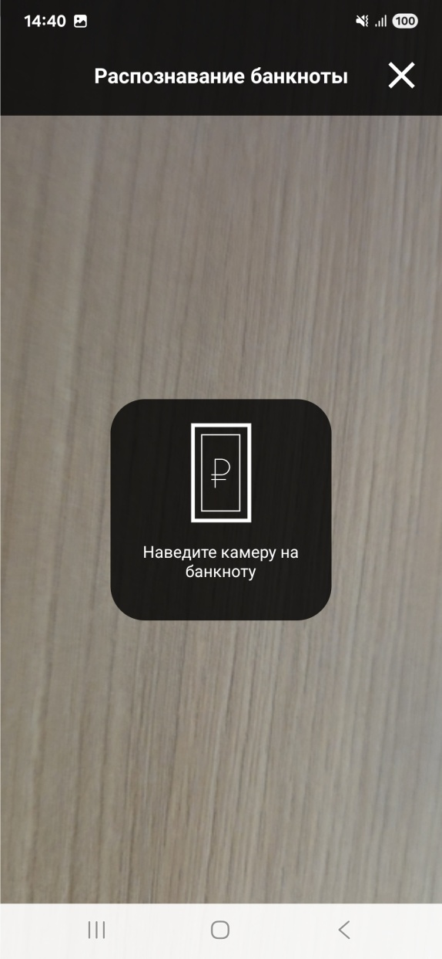
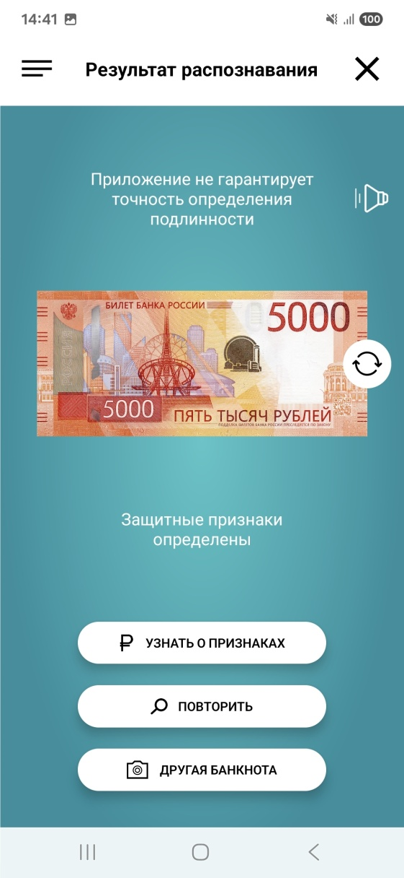
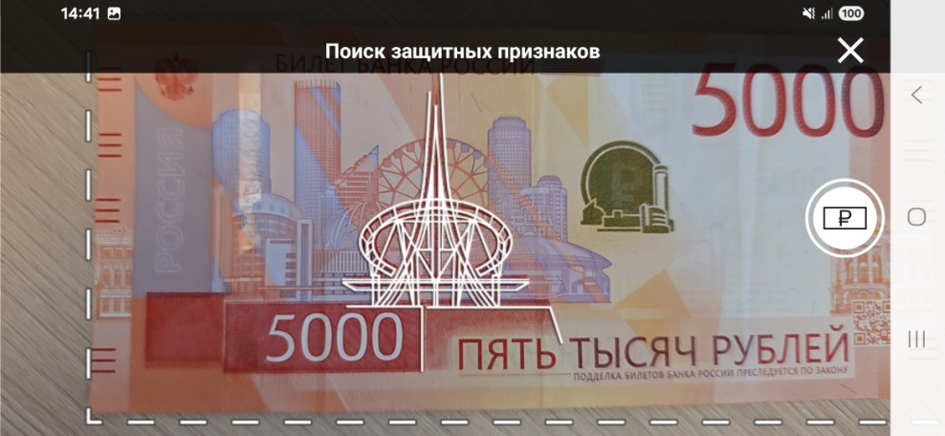
Интерфейс
6

Slide 7
Спасибо за внимание!
Мобильное приложение для распознавания подлинности банкнот
Новожилов Александр Сергеевич, ИТСИ-24-1м
Пермский национальный исследовательский политехнический университет

